Slide 1

Луцька міська рада
Департамент освіти
Портфоліо
вихователя
закладу дошкільної освіти № 35
групи «Пролісок»
Метелькової Ірини Володимирівни
2023р.

Slide 2
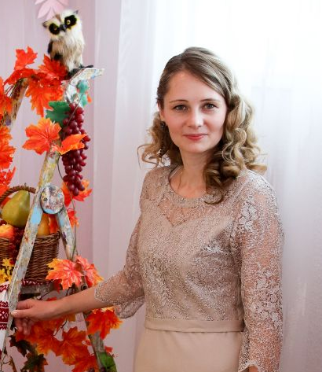

Про себе
Рік народження – 21.07.1986
Освіта – повна вища.
Закінчила Волинський Національний університет імені Лесі Українки у 2008р.
Спеціальність – українська мова та література
Кваліфікація – викладач української мови та літератури
Закінчила ННЦПО СНУ ім. Лесі Українки, 2015 р.
Спеціальність - дошкільна освіта
Кваліфікація - організатор дошкільного виховання
Посада – вихователь
Педагогічний стаж – 15 років
Підвищення кваліфікації – ННЦПО СНУ ім. Лесі Українки, 2015 р.
Диплом про перепідготовку 12 ДСК № 257575, 27.06.2015р.
Результат атестації – присвоєно ІІ категорію 2016 р.
Підвищення кваліфікації – курси при ВІППО 2021 р.
Результат атестації – присвоєно І категорію
2022 р.

Slide 3

Моє життєве кредо:
«Якщо добре працювати, всюди успіх будеш мати».
Моє педагогічне кредо:
«Будь майстром, поетом, художником у справі, яку ти робиш» (В. Сухомлинський)
Вихователь- це той, хто творить чудеса,
будує храм людських душ!
Якби я не була вихователем, я б не могла...
...залишатися молодою душею;
...бачити світ очима дитини;
...не відчувала б змін у житті;
...не була б такою щасливою;
...не відчувала б музику квітів, слова;
...не відчувала б тепла людських сердець;
...не бачила б сонечка в дитячих очах;
...не отримувала б насолоди від життя!

Slide 4


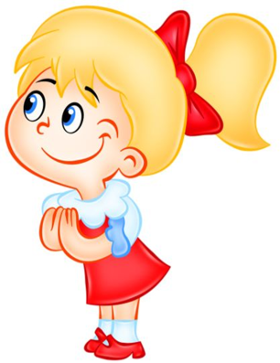
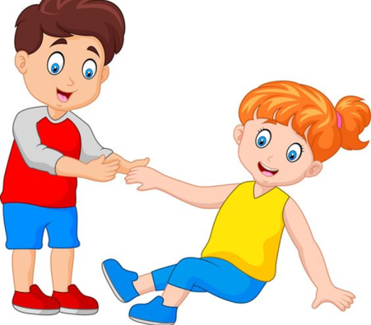

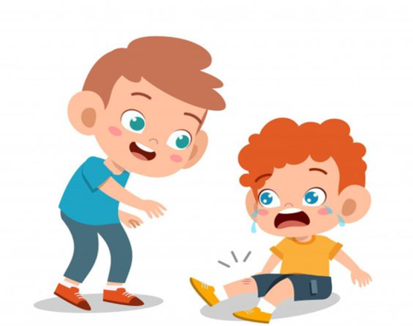
Тема, над якою я
поглиблено працюю:
Формування
етики спілкування
у дошкільному віці

Slide 5
Використання сучасних освітніх технологій
Здоров’язбережувальна технологія В.Ф.Базарного;
Самомасаж;
«Стіни, які говорять»;
ІКТ;
Різнопланова діяльність за альтернативною програмою інженерного мислення «STREAM-освіта, або Стежинки у Всесвіт»

Slide 6
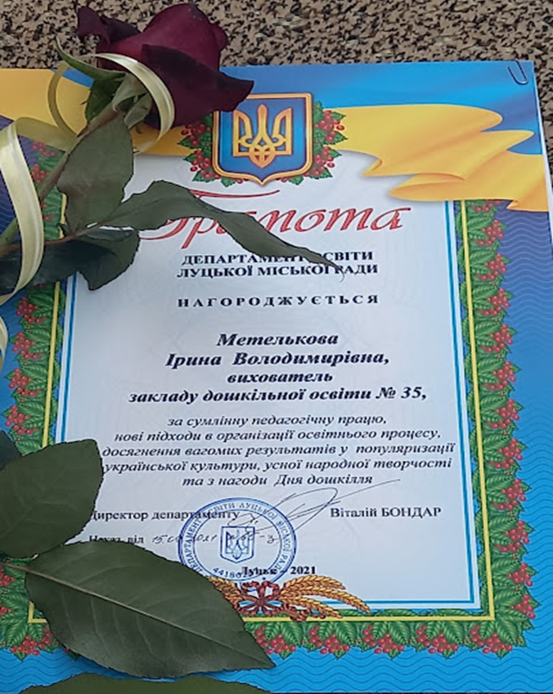
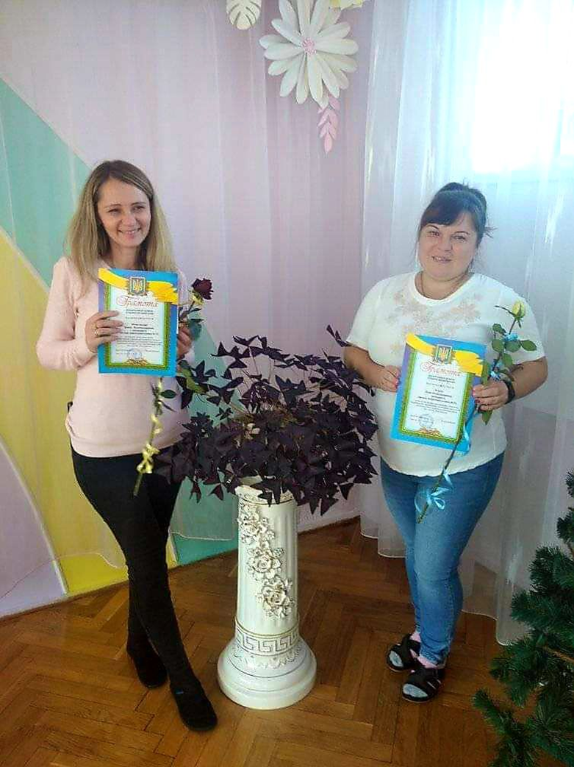
Моя нагорода

Slide 7
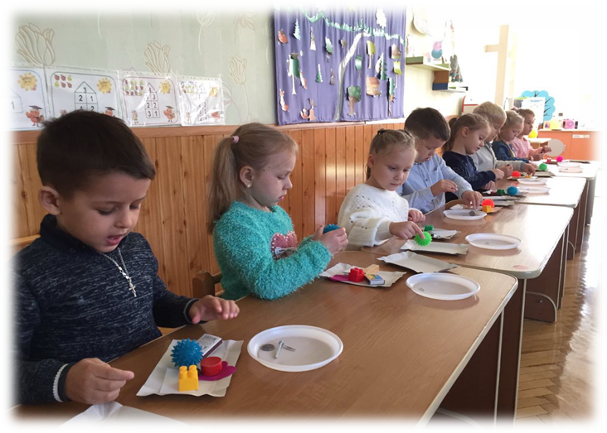

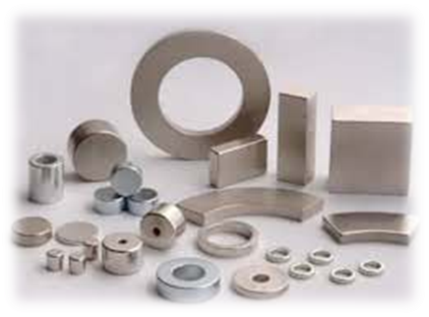
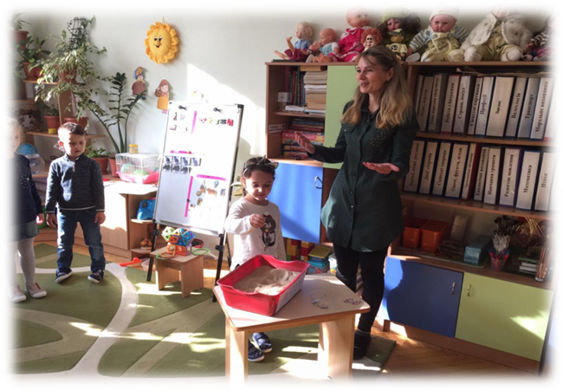
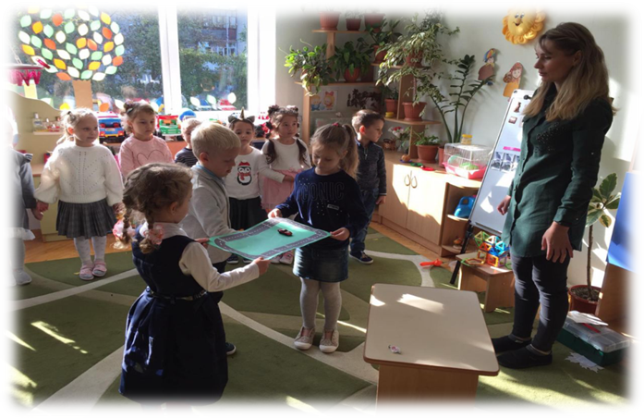
ВіДкриті освітні заходи

Slide 8
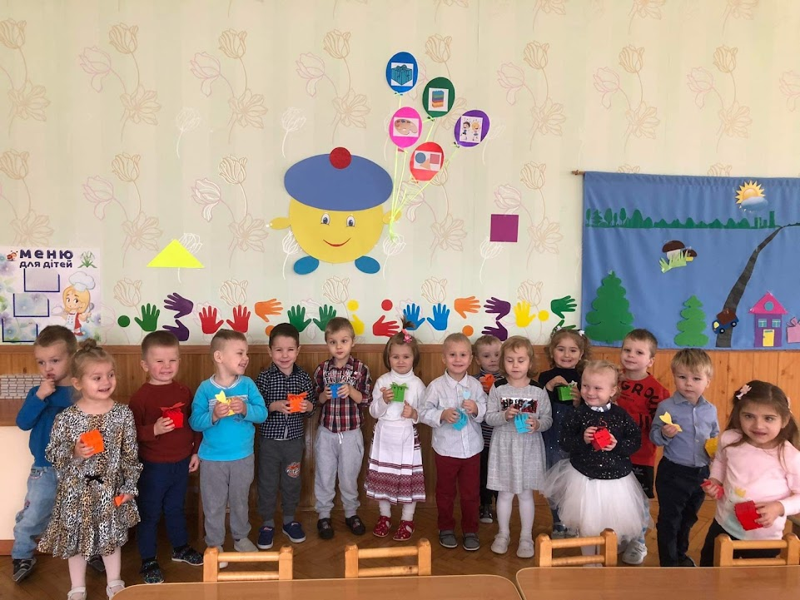


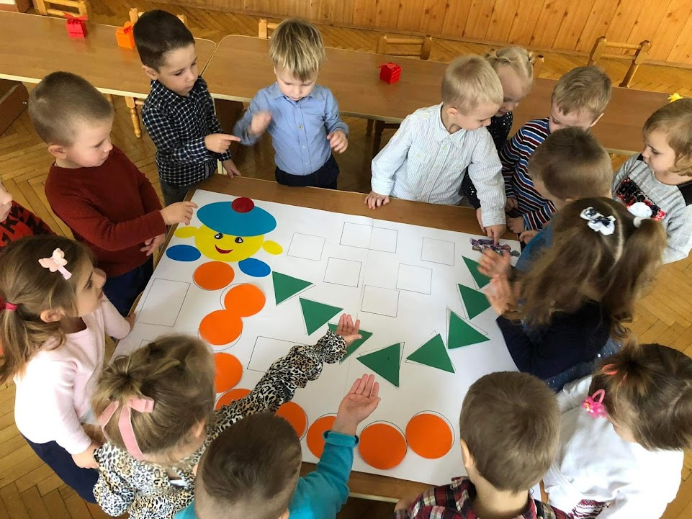
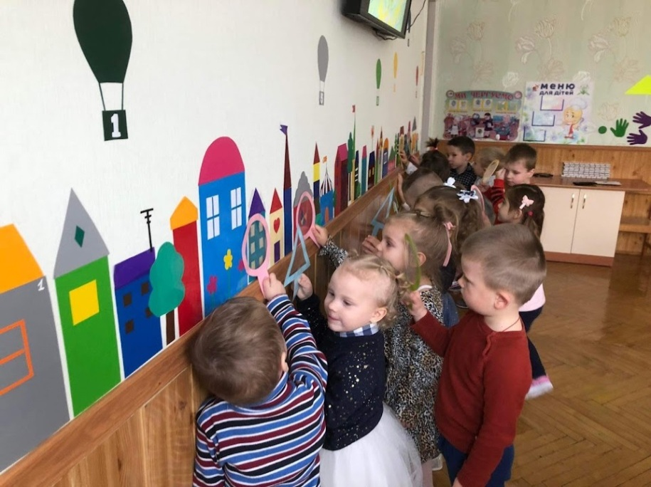

Інтегроване заняття з пріоритетом логіко-пізнавального розвитку
у 2 молодшій групі «День народження Переганяйка» (2021р.)

Slide 9
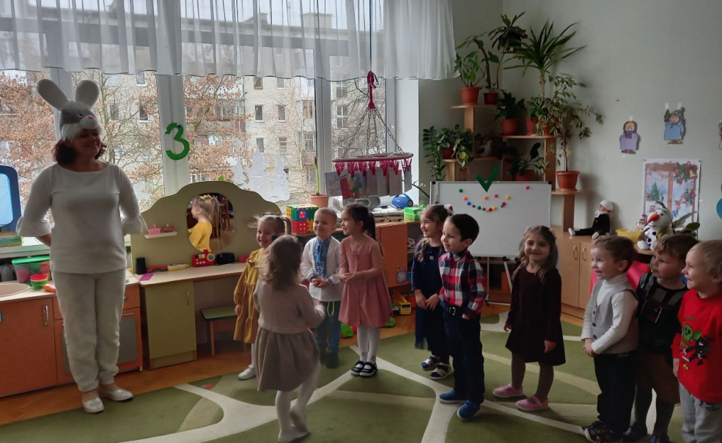
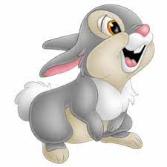
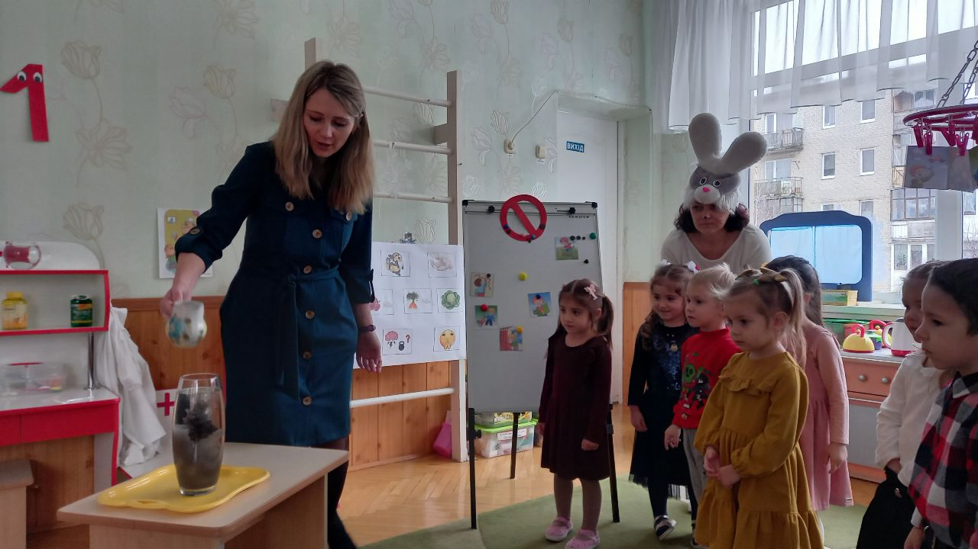
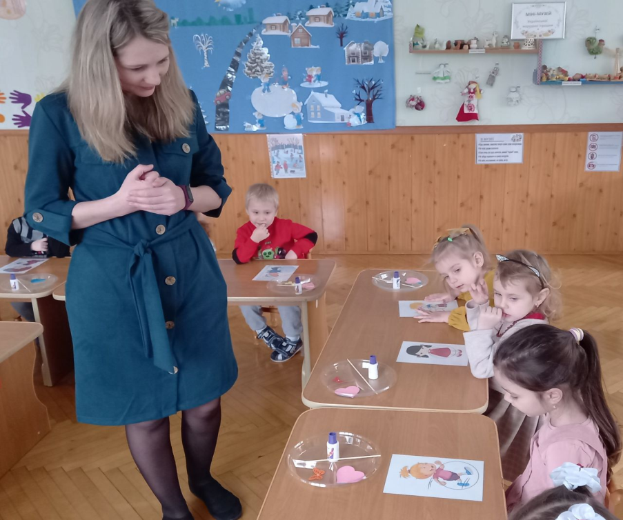
Заняття в 2 молодшій групі «Як діти Зайчика ввічливості вчили»
(комунікативний розвиток, моральне виховання, літературне та художньо-продуктивне образотворення) (2022 р.)

Slide 10
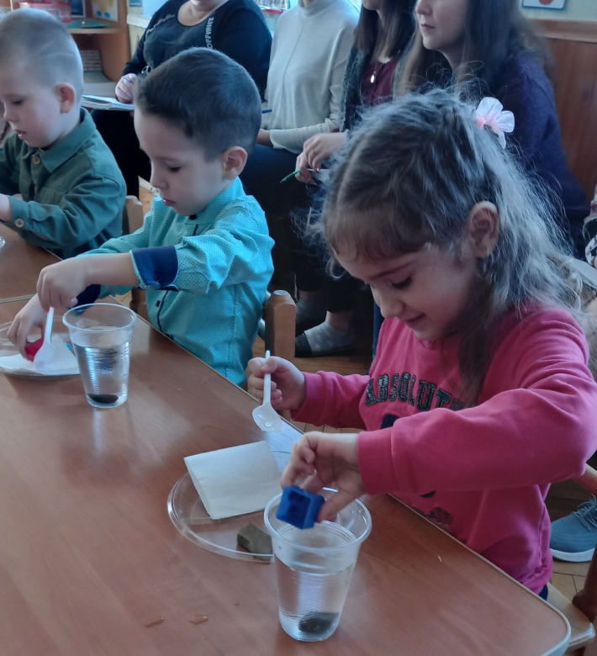
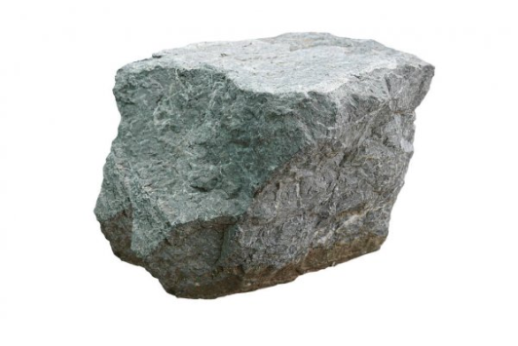

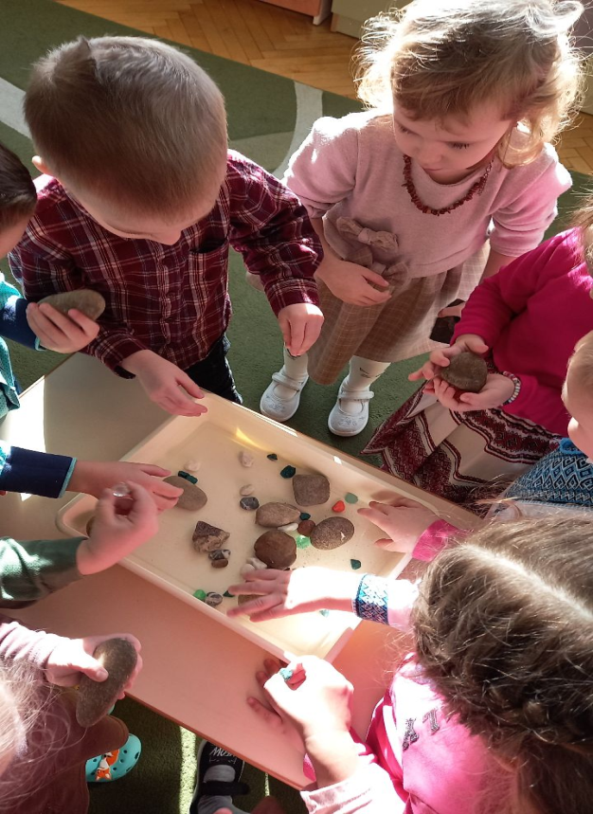
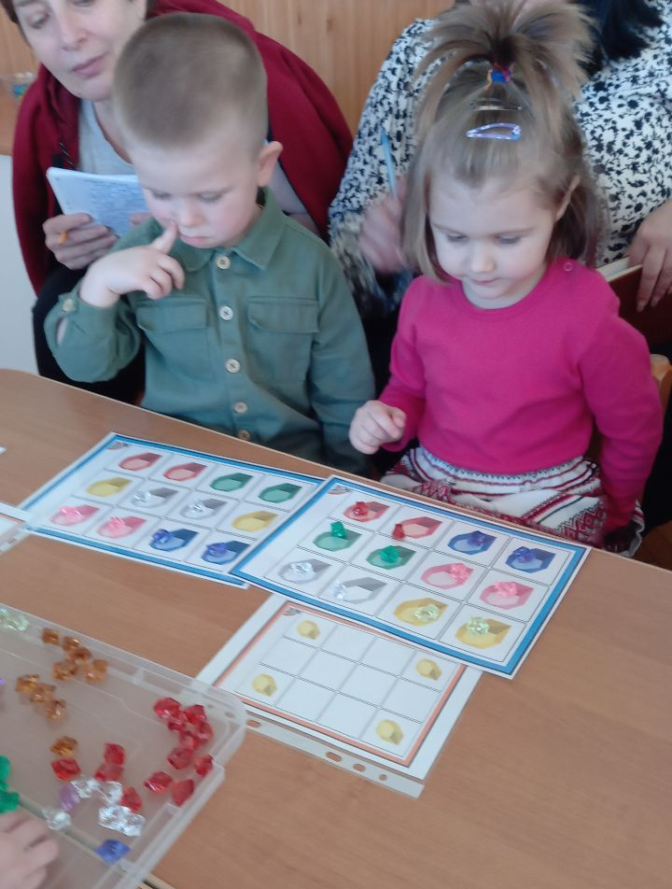

Освітня ситуація за альтернативною програмою інженерного мислення
«STREAM-освіта» «Камінь-камінець» (2022р.)

Slide 11

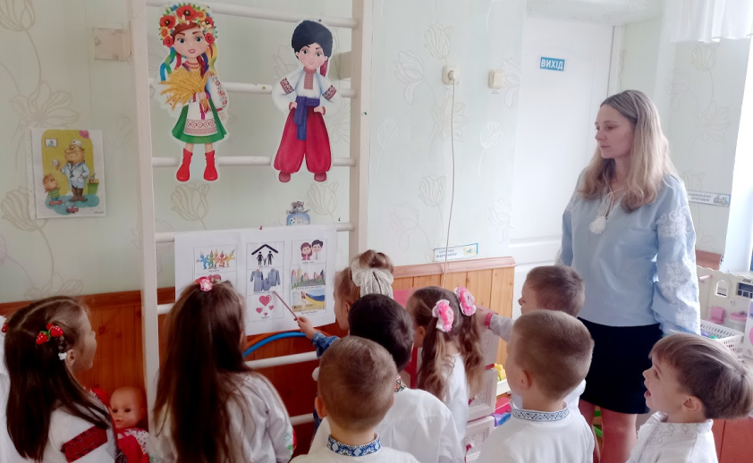
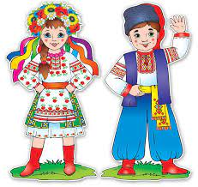

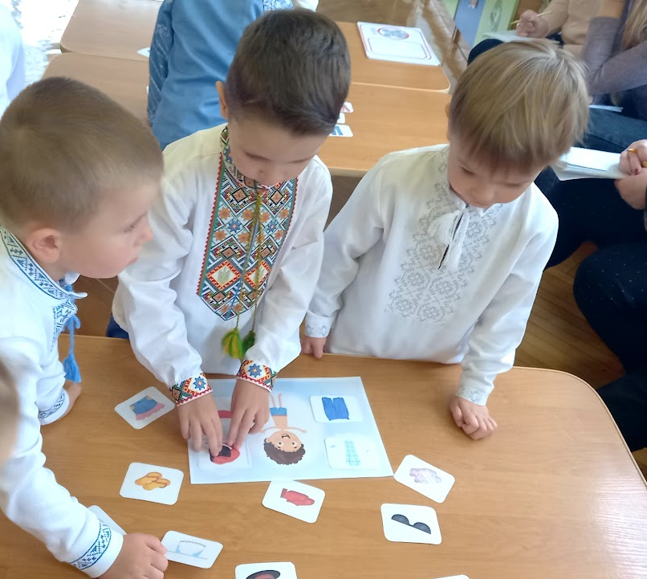


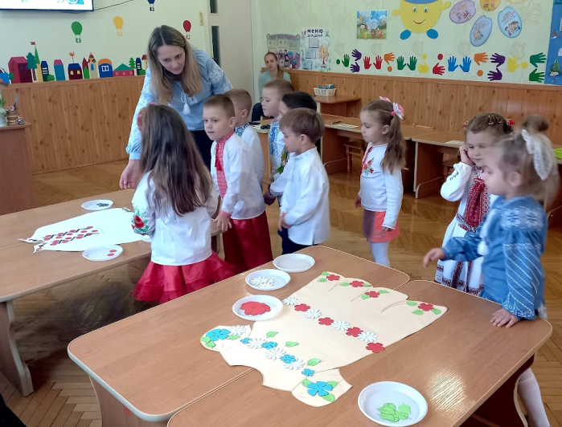
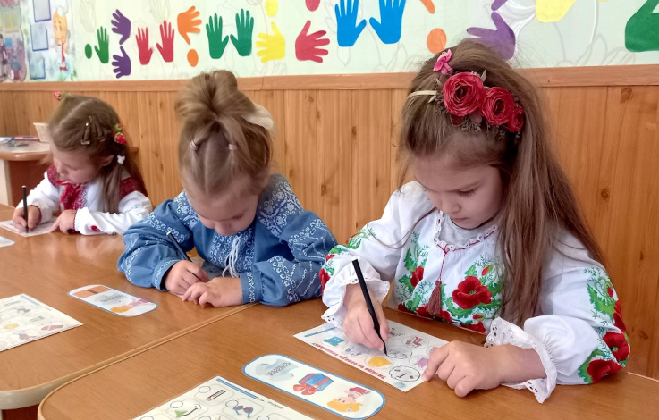

Заняття в середній групі «Наш національний одяг» (2023р.)

Slide 12

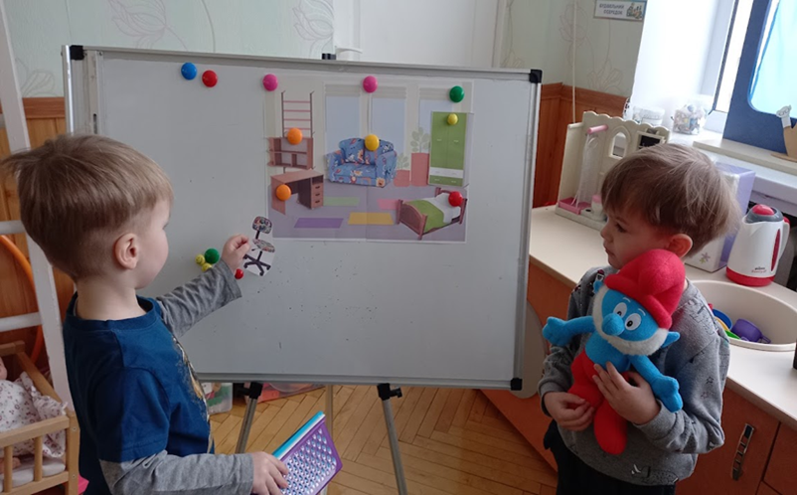

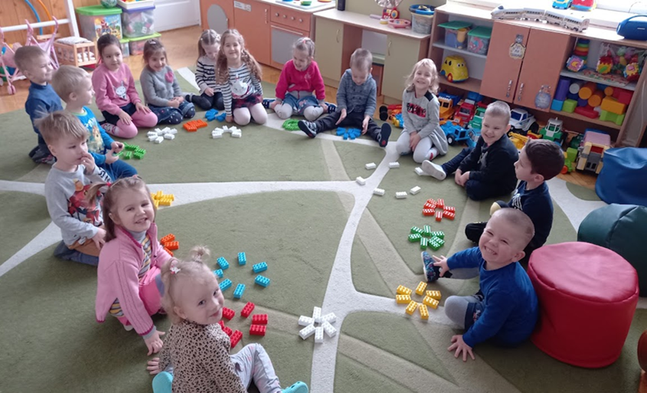


Slide 13
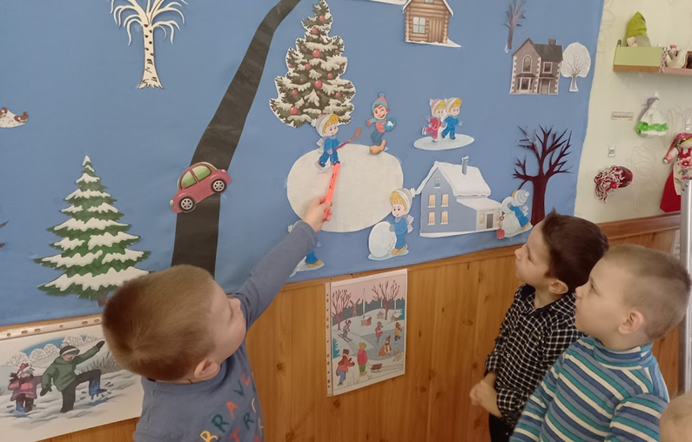

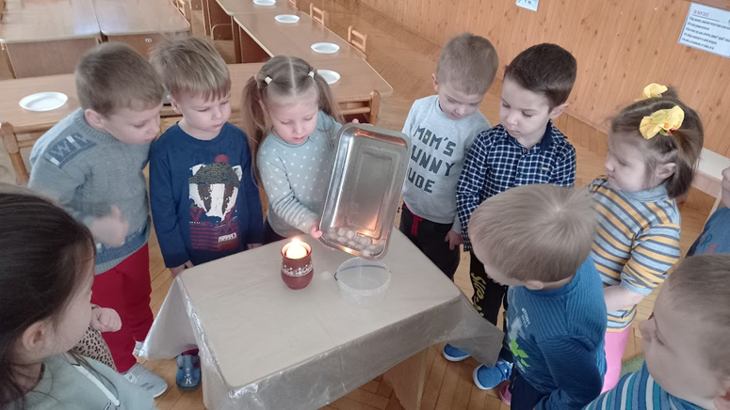


Slide 14
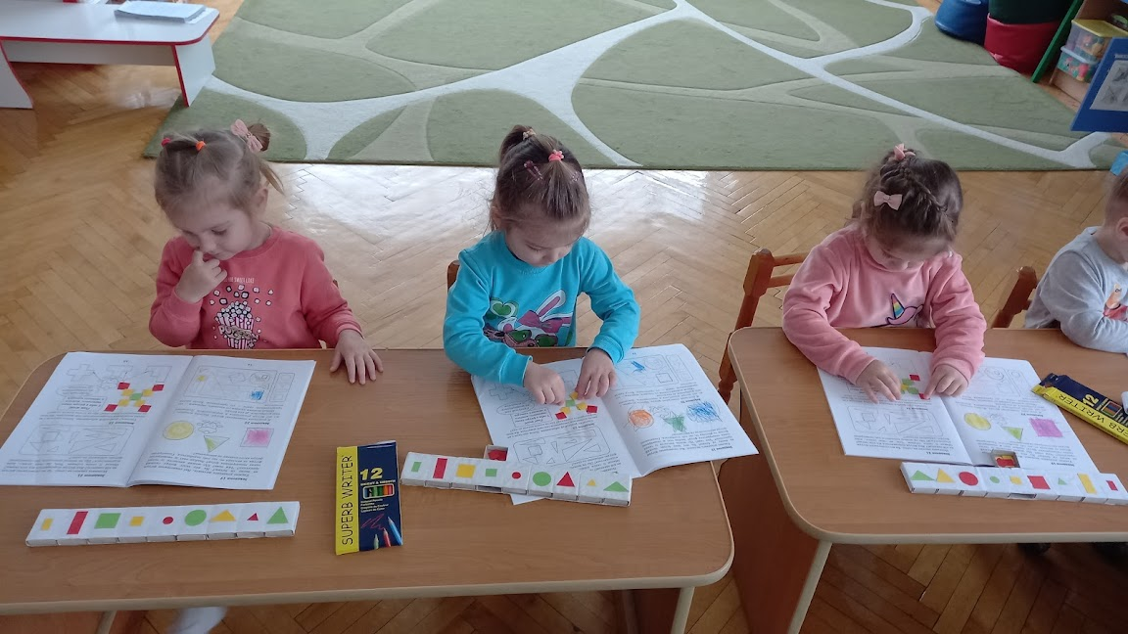

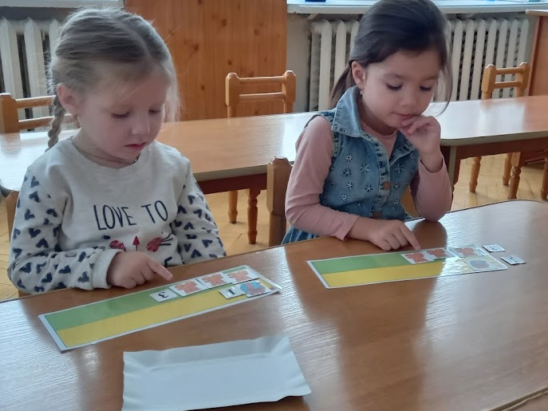
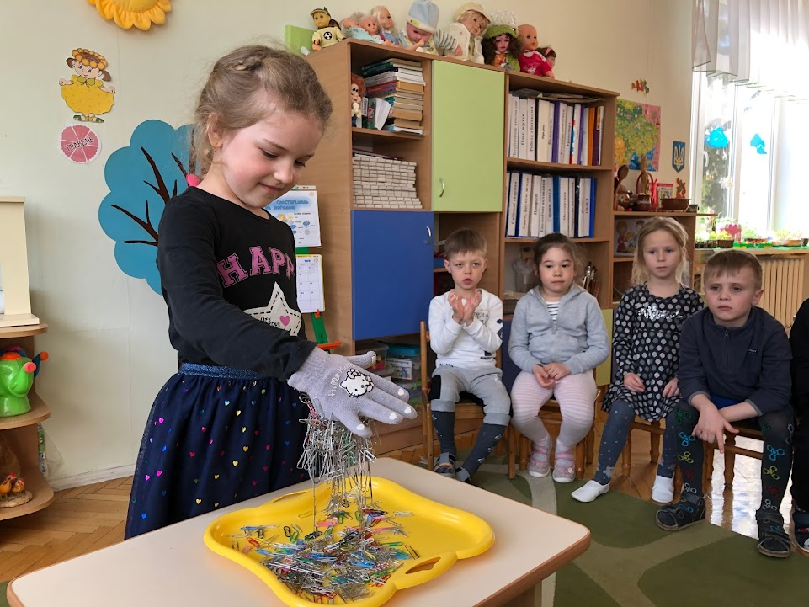

Slide 15
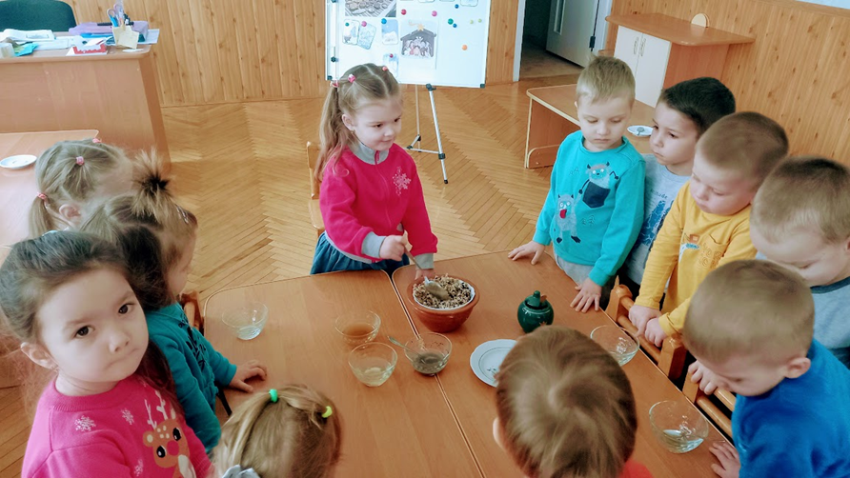

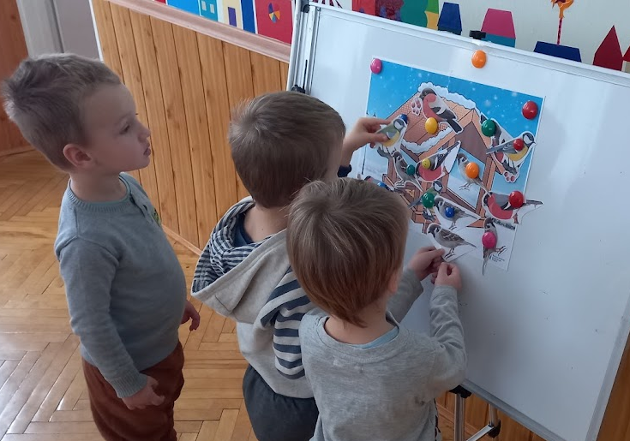
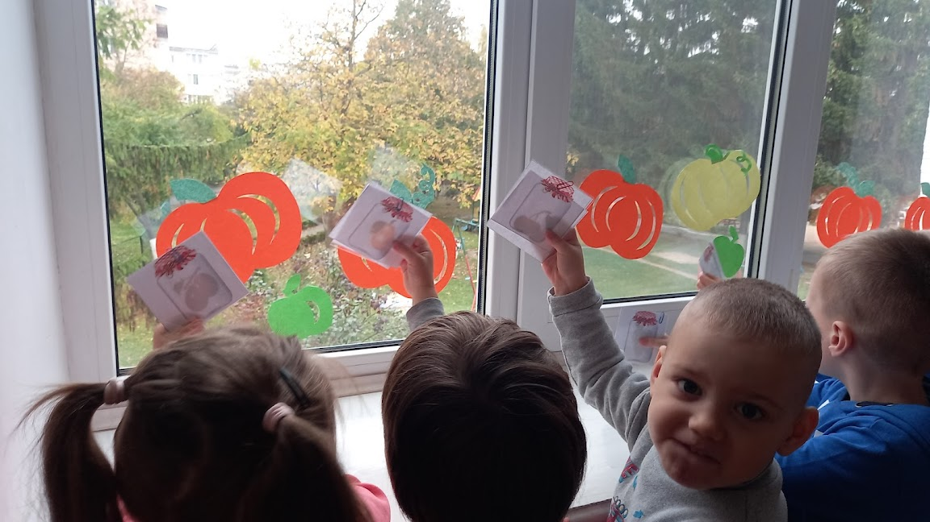

Slide 16
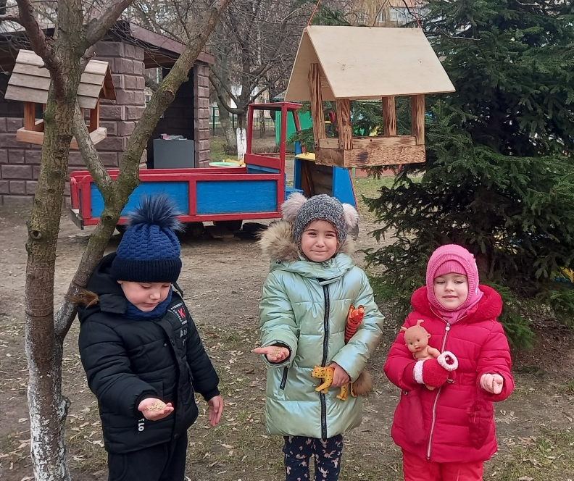
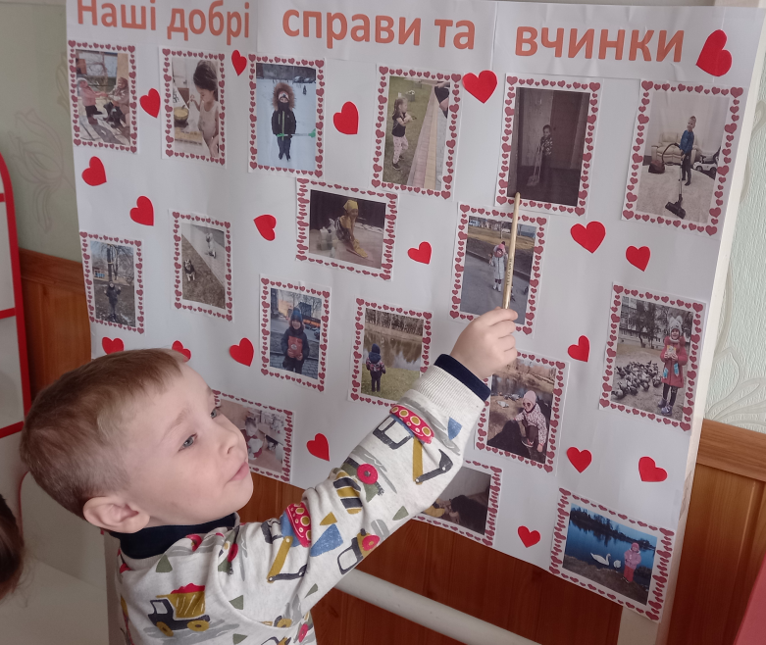

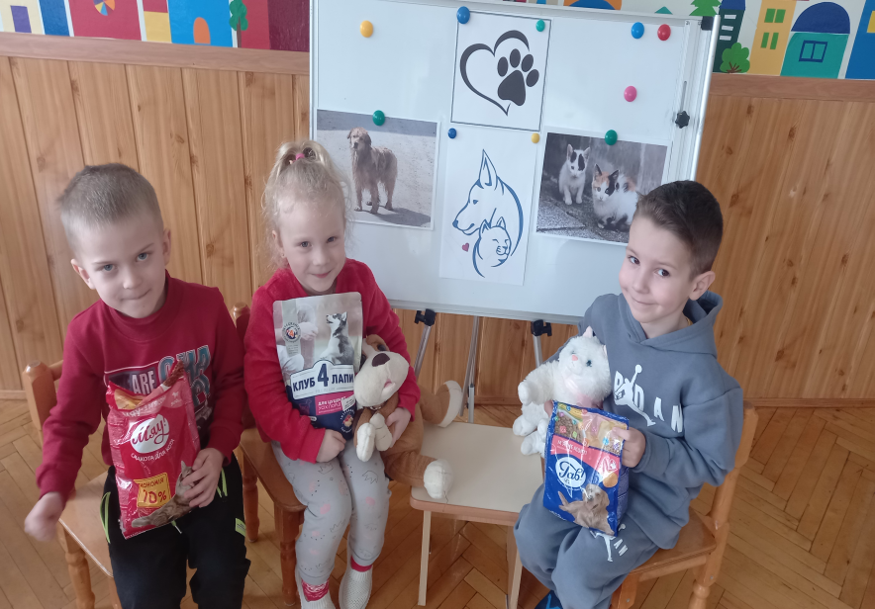
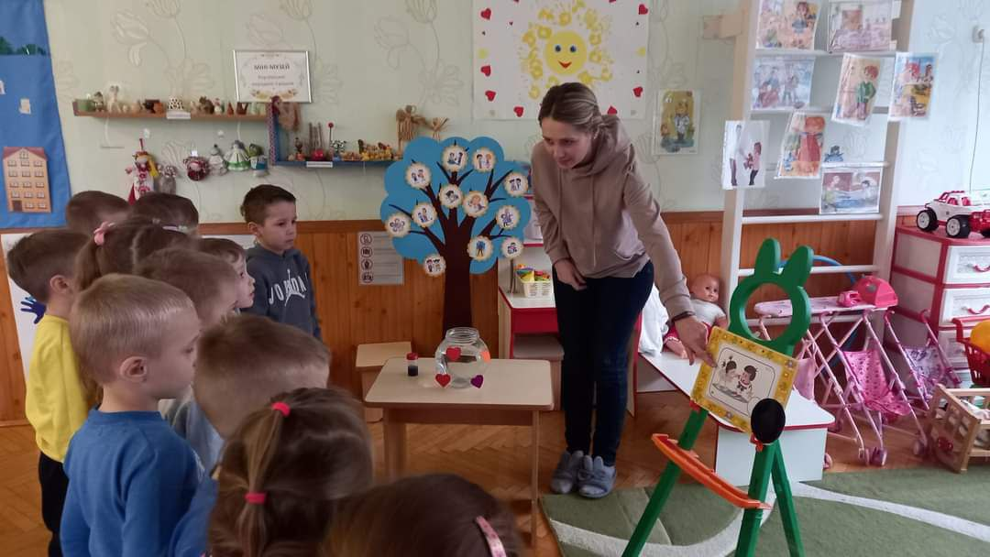

Робота над проєктом в середній групі
«Добро та доброта врятують світ»
Автори проєкту: Метелькова І.В., Турик Т.В.
«Добро починається
з тебе…»

Slide 17
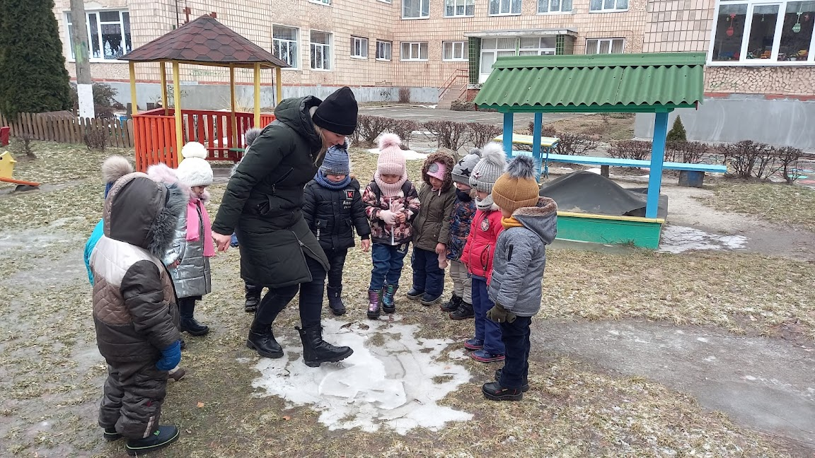

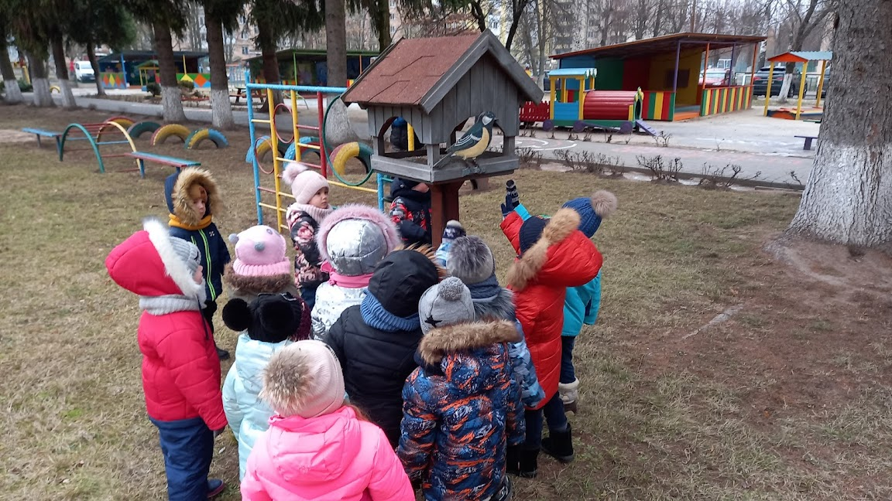
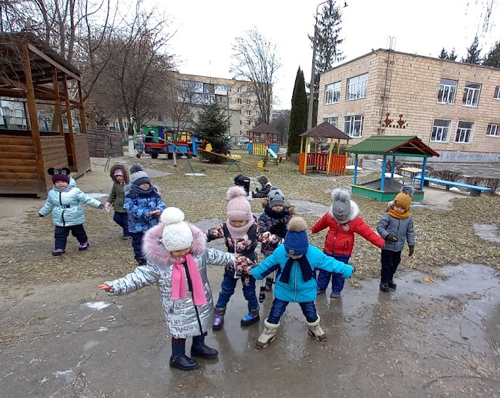
Наші прогулянки

Slide 18
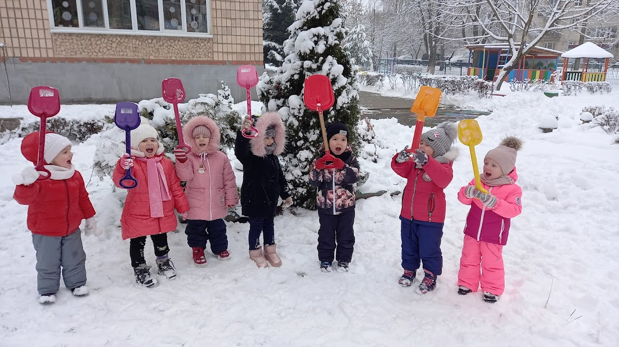

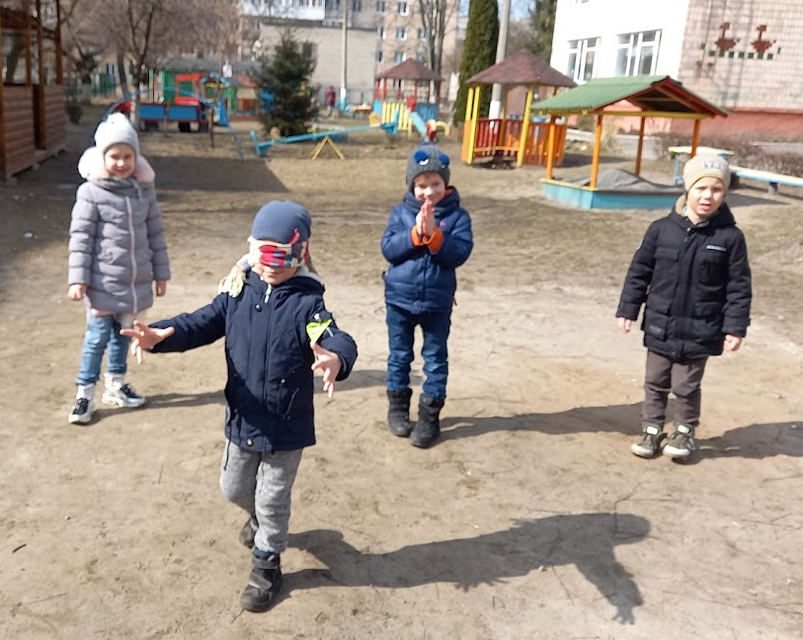
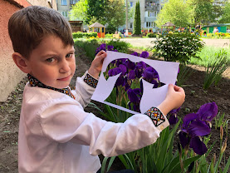

Slide 19

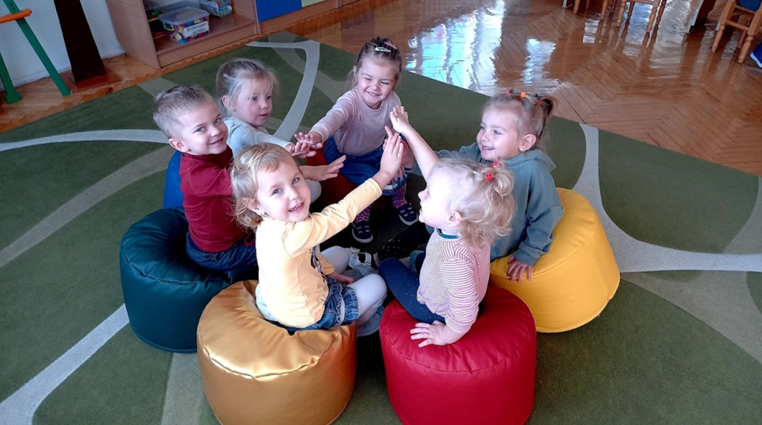
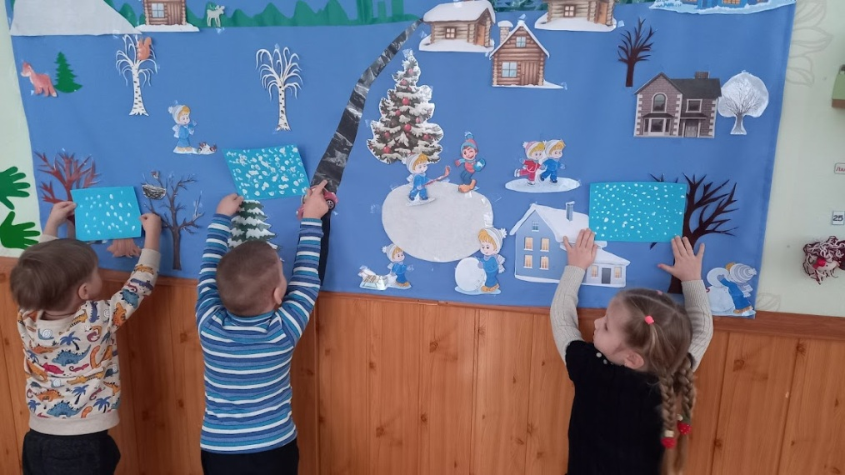
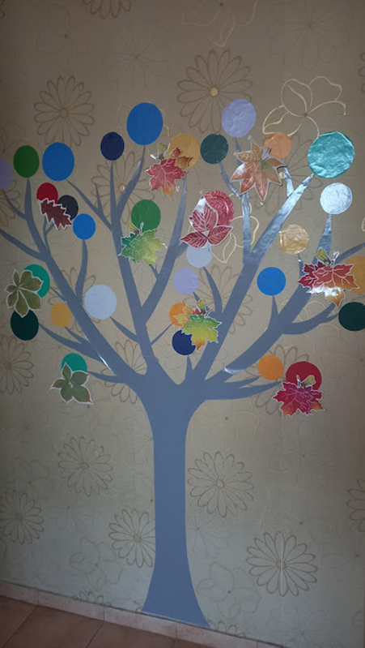
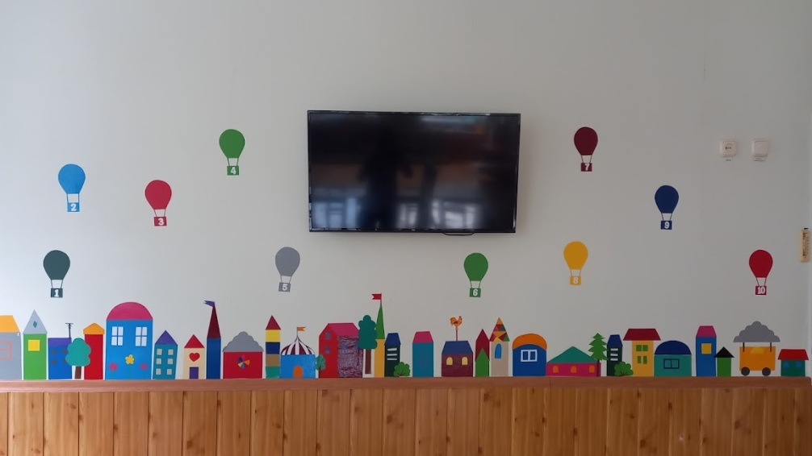

Освітньо-розвивальне середовище нашої групи

Slide 20





Участь у методичних заходах та педагогічних радах

Slide 21





Мої ролі

Slide 22





Мої ролі
Котигорошко Бабуся Яга Осінь Гусінь
Нехочуха Спайдермен Фея Театру Клоун

Slide 23




Мої ролі
Для хороших акторів немає поганих ролей.
Йоган Фрідріх Шіллер

Slide 24

Дякую за увагу!

